Slide 1
Қайырлы күн, жер ана,
Қайырлы күн ,көк аспан
Қайырлы күн, балалар
Қайырлы күн, мұғалімдер!

Slide 2
Психологиялық дайындық

Slide 3
Топқа бөлу

Slide 4
________________________ Бағалау парағы Оқушының аты-жөні ____________________________________
Күні | Үй жұмысы | Мәтінмен жұмыс | Сәйкес-тендіру | Тест | Бекіту | Жалпы ұпай | баға

Slide 5
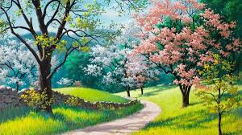
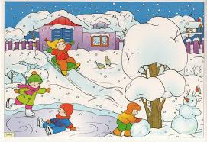
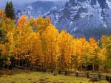
Қыс құнар береді,
Көктем дән себеді.
Жаз баптайды, күтеді,
Күз жинайды, тереді.

Slide 6
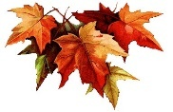
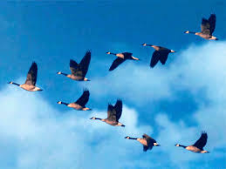
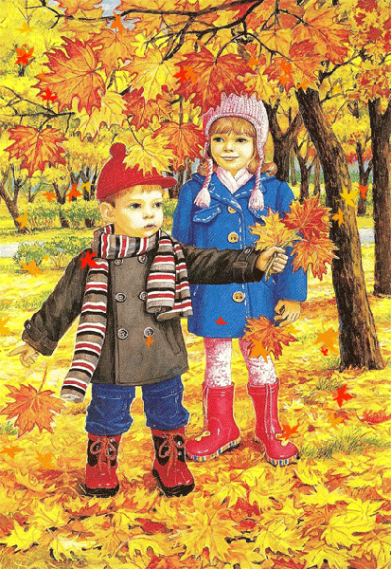
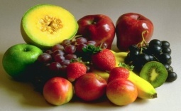
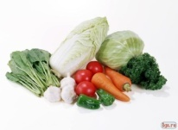
Үй тапсырмасын тексеру. 1 топ- Күз мезгілі
Қазір мезгілі. Күзде жиі жауады.
суыта бастады. - тар сарғайып, жерге түсіп жатыр. - тар жылы жаққа ұшты.
- лар жылы киім киеді. қысқарып,
ұзарады. Бақшада -тер, - тер піседі.

Slide 7
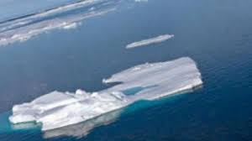
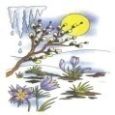
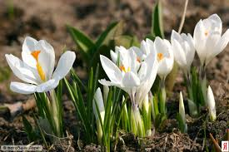
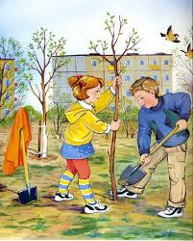
2 топ - Көктем мезгілі
келді. Көктем айлары: наурыз, сәуір, мамыр. Өзендерде жүре бастайды.
Ағаш бұтақтарында -тер пайда болады. Жыл -тары ұшып келеді. Жер бетінде шығады. Балалар -тар отырғызады.Самат құстарға жасады.

Slide 8
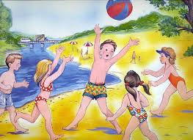
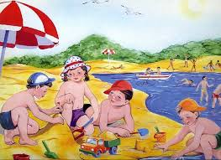
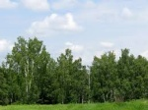
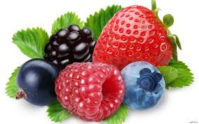
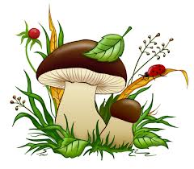
3 топ- Жаз мезгілі
- өте ыстық жыл мезгілі. Жаз айлары – маусым,
шілде, тамыз. Жазда ұзақ, қысқа болады.
Жазда -лар демалады. Олар -де шомылады.
-ға барып, , тереді.

Slide 9
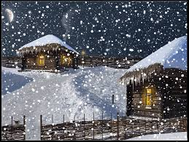
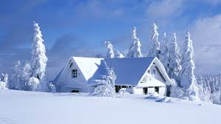
Далада қар борайды, Ақмамыққа орайды. Мұз болады, қатады, Жып-жылтыр боп жатады.

Slide 10
Қаңтардың отызы.
Сынып жұмысы.
Қыс мезгілі.Көптік жалғау.

Slide 11
Сабақтың мақсаты:
1) Білімділік: Оқушылардың «Қыс» тақырыбына байланысты сөздік қорын байыту, сөздерді дұрыс айтуын талап ету. Көптік жалғаулар ережесін қайталау.
2) Дамытушылық: тез ойлау, сауатты жазуды дағдыландыру, сөздерді өзара дұрыс байланыстырып, ойды жүйелеп айту дағдысын қалыптастыру.
3) Тәрбиелік: Оқушылардың мемлекеттік тілге деген құрметін, қоршаған ортаға сүйіспеншілігін арттыру.

Slide 12
Мәтінмен жұмыс
Күз мезгілі тобы.
Қыс келді. Қыста күн суық, аязды болады.Қар жауады, боран соғады.Балалар аққала жасады.Мектепте оқушылар Жаңа жылға дайындалады.Қыс- өте тамаша мезгіл!
Көктем мезгілі тобы.
Қыс түсті. Қыс айлары- желтоқсан, қаңтар, ақпан. Бұл мезгілде күн суық, аязды болады. Күн қысқарып, түн ұзарады. Жиі қар жауады. Өзендер, көлдер қатады.
Жаз мезгілі тобы.
Аппақ қыс түсті. Қыста күн суық болады. Адамдар жылы киінеді.Балалар далада қармен ойнайды.Мұз айдынына барып, коньки тебеді, шанамен сырғанайды.Маған қыс мезгілі өте ұнайды

Slide 13
Сәйкестендіру.
1 топ.
күн тар
жыл тер
мереке дер
ай дар
сырғанақ лар
сурет лер
2 топ.
өзен тар
қыз тер
коньки дер
бала дар
қолғап лар
мектеп лер
3 топ.
түн тар
адам тер
кесте дер
шана дар
тонғақ лар
ішік лер

Slide 14
1 топ.
Күн тар
жыл тер
мереке дер
ай дар
сырғанақ лар
сурет лер
2 топ.
өзен тар
қыз тер
коньки дер
бала дар
қолғап лар
мектеп лер
3 топ.
түн тар
адам тер
кесте дер
шана дар
тонғақ лар
ішік лер

Slide 15
Бағалау критериялары:
6 сөз-5 ұпай
5 сөз -4 ұпай
4 сөз -3
< 3 -0 ұпай

Slide 16
Тест тапсырмалары
1.Қай мезгілде қар жауады?
а)жазда
б)қыста
с)көктемде
д)күзде
2.Қыста қандай мереке бар?
а)Жеңіс күні
б)Конституция күні
с)Жаңа жыл
д)Білім күні
3.Дұрыс жазылған сөзді тап.
а)мезгілтер
б)күнлер
с)адамдер
д) айлар
4.Көптік жалғауды тап.
а)-нан,-нен
б)-ым, -ім
с)-дар,-дер
д)-сың,-сің
5.Тәуелдік жалғауды тап.
а)-дан,-ден
б)-ың, -ің
с)-лар,-лер
д)-сыз,-сіз
6.Жіктік жалғауды тап.
а)-тан,-тен
б)-сы, -сі
с)-тар,-тер
д)-мын,-мін
7.Балалар мұз айдынында не тебеді?
а)доп
б)коньки
с)велосипед
д)шаңғы
8.Қыс айларын анықта.
а)маусым, желтоқсан, қаңтар
б)наурыз, сәуір, мамыр
с)желтоқсан, қаңтар, ақпан
д)қыркүйек, қазан, қараша
9.Дұрыс аудармасын тап. Қыста ауа-райы суық, аязды болады.
а)Зимой погода холодная, морозная.
б)Зимой погода жаркая.
с)Зимой погода дождливая.
д)Зимой погода теплая, солнечная.
10.Сөз тіркесінің аудармасын тап. Тамаша мезгіл.
а)прекрасное время года
б)морозный день
с)снежная зима
д)солнечный день

Slide 17
Тест жауаптары Бағалау критериялары
1-б 10 – 5 ұпай
2-с 8-9 – 4 ұпай
3-д 6-7 – 3 ұпай
4-с 4-5 -2 ұпай
5-б < 3 - 0 ұпай
6-д
7-б
8-с
9-а
10-а

Slide 18
Бекіту.
Қыс келді. Қыс айлары- желтоқсан, қаңтар, ақпан. Бұл мезгілде күн суық, аязды болады. Күн қысқарып, түн ұзарады. Жиі қар жауады. Өзендер, көлдер қатады. Адамдар жылы киінеді. Балалар мұз айдынына барып, коньки тебеді, шанамен сырғанайды.

Slide 19
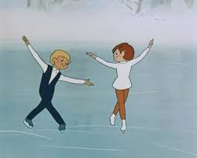
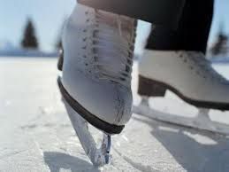
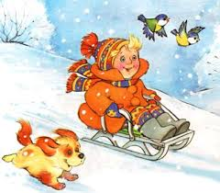
Бекіту.
келді. Қыс айлары- желтоқсан, қаңтар,
ақпан. Бұл мезгілде суық, аязды
болады. қысқарып, ұзарады.
Жиі жауады. -дер, көлдер
қатады. -дар жылы киінеді. Балалар
-на барып, тебеді, -мен
сырғанайды.

Slide 20
Үйге тапсырма
-«Қыс-тамаша мезгіл!» туралы эссе жазу;
- Жаңа сөздерді жаттау;
-Көптік жалғау ережесін қайталау.

Slide 21
Балды бағаға айналдыру шкаласы
“5” | “4” | “3” | “2”
23- 25 ұпай | 18-22 ұпай | 14-17 ұпай | 13-0 ұпай

Slide 22
Рефлексия

